Slide 1
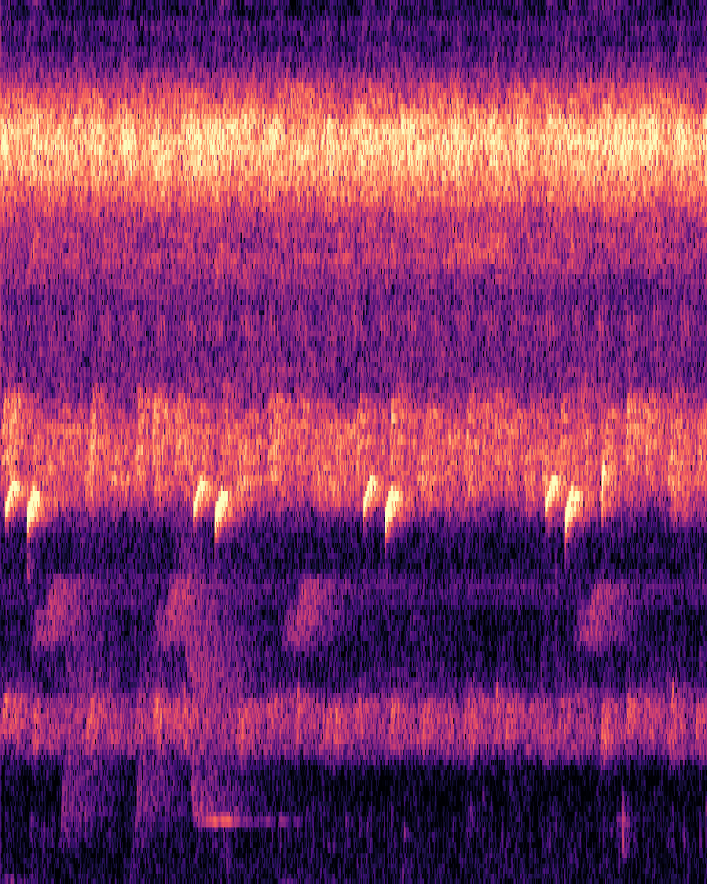
STAGE ONF GUYANE · SUIVI N° 5
Détection acoustique d'
Anomaloglossus blanci
Annotation du jeu de données
Léonard Laplace-Palette · date à fixer
Fond : un chant d'A. blanci enregistré à Mataroni (spectrogramme, 1–9 kHz)
Notes:
Cinquième point de suivi, consacré à l'annotation : comment le jeu de données a été construit, de la partition des points d'écoute aux labels de fenêtres, comment il est vérifié, et ce qu'il contient maintenant qu'il est terminé. L'image de fond est un vrai chant d'A. blanci enregistré à Mataroni : les petites notes vers 4,5 kHz.

Slide 2
PLAN
Une présentation par étape : aujourd'hui, l'annotation
Inventaire
Contrôle qualité
Encodage
Têtes
Score, agrégation
Évaluation
Poste d'annotation
(file d'écoute → labels → réentraînement)
N° 4 · Inventaire, contrôle qualité
N° 5 · Annotation
N° 6 · Encodeurs
N° 7 · Têtes
Ce que contient le corpus, et les 677 enregistrements écartés : lesquels, pourquoi, comment, avec quels angles morts.
La partition et la stratification, la chaîne du tirage au réentraînement, les intervalles et leurs cas limites, la vérification, et le jeu terminé.
Pourquoi ces quatre, une fiche par encodeur : entrée, réseau, sortie, données d'entraînement, licence, ce qu'ils donnent.
Prototypes, sondes linéaire et attentive, DANN, AdaBN… avec les premiers résultats sur nos données.
2
Notes:
La chaîne, pour se resituer. L'inventaire et le contrôle qualité, vus la dernière fois, décident de ce qui existe. Aujourd'hui, en vert, l'annotation : le poste d'écoute, d'où sortent les labels qui entraînent et évaluent les têtes. C'est elle qui fait le jeu de données, donc tout ce qu'on mesurera ensuite. Les encodeurs et les têtes viendront aux deux présentations suivantes.

Slide 3
ANNOTATION · 1/14
On repart de zéro
1
Séparer les points d'écoute avant la première écoute
Un point = un couple site et micro (2026) ou une station (2023). Le jeu de test est fait de points que l'entraînement ne voit jamais : c'est la situation d'une future campagne.
2
Tirer par un plan, sans détecteur
Aucun score, aucun modèle ne choisit quoi écouter dans le premier lot : sinon on n'écoute que ce qu'un modèle trouve déjà facile. Les annotations précédentes de Biophonia ne sont pas reprises.
3
Ne jamais effacer
La base est en ajout seul : une correction est une ligne de plus.
Qui annote : moi seul, dans le poste d'annotation ; Élodie et Benoît vérifient à l'aveugle un échantillon (diapo 14) et les enregistrements où j'avais un doute.
3
Notes:
L'annotation, maintenant. Le point de départ est une décision d'Élodie, prise le 29 septembre : on repart de zéro, sans reprendre les annotations du prestataire précédent, pour ne pas hériter de ses angles morts. Et un objectif qui commande tout le reste : le détecteur doit fonctionner sur de nouveaux points d'écoute, des micros posés demain dans une forêt qu'il n'a jamais entendue. C'est ce qui distingue notre jeu de données d'un jeu classique. Si on tirait les extraits au hasard dans tout le corpus, le jeu de test contiendrait des enregistrements des mêmes micros que l'entraînement, et on mesurerait la capacité du modèle à reconnaître un micro et son fond sonore, pas la grenouille. Trois principes en découlent. Un : on sépare les points d'écoute avant la première écoute, pas les enregistrements. Deux : on tire par un plan, sans aucun détecteur ni score, pour ne pas écouter seulement ce qu'un modèle trouve facile. Trois : tout ce qui est tiré est versionné et relu tel quel ; on ne retire jamais. L'annotateur, c'est moi seul ; Élodie et Benoît vérifient un échantillon à l'aveugle, et c'est la diapo 14.

Slide 4
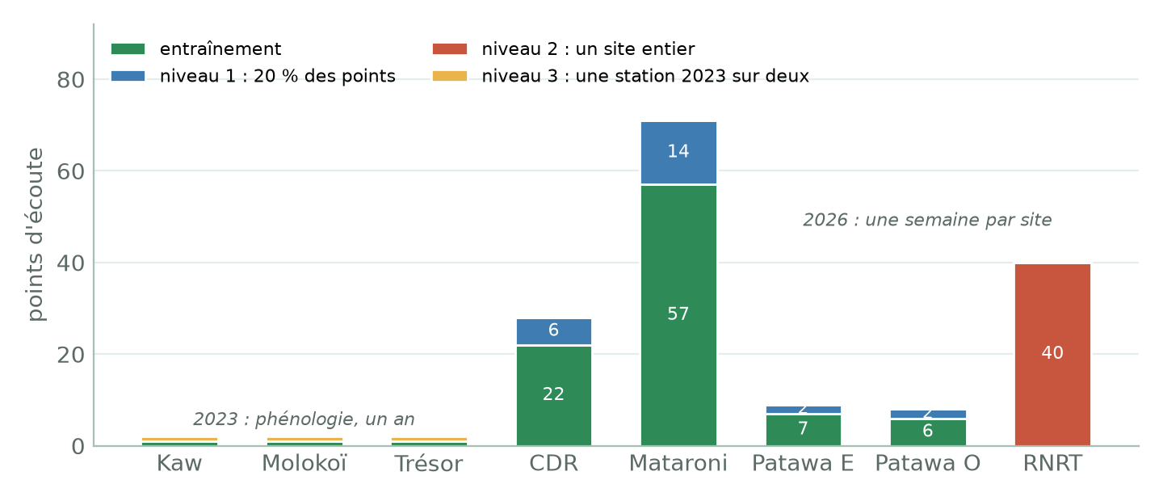
ANNOTATION · 2/14
162 points d'écoute partagés en trois niveaux de généralisation, avant toute écoute
Niveau 1 · nouveau micro, site connu
24 points : 20 % des points de chaque site 2026 d'entraînement
Niveau 2 · site jamais vu
40 points : RNRT en entier, aucun enregistrement à l'entraînement
Niveau 3 · station nouvelle, toute l'année
3 stations 2023, une sur deux par site : toutes les saisons
Entraînement
95 points, tout le reste
config/plan/partition_v1.csv · annotation/plan.py : draw_partition()
Pourquoi le point et pas l'enregistrement ? Deux enregistrements du même micro se ressemblent (fond, insectes, réverbération) : l'un en test, l'autre en entraînement, c'est tricher sans le vouloir.
4
Notes:
La partition. Le corpus compte 162 points d'écoute : en 2026, un point est un couple site et micro, et en 2023, une station, Kaw C, Kaw D, et ainsi de suite, qui garde ses micros successifs. Le graphique montre, site par site, combien de points vont à l'entraînement et combien sont tenus à l'écart, et à quel niveau. Niveau 1, en bleu : 20 % des points de chaque site 2026 d'entraînement, soit 24 points. Ça mesure la généralisation à un nouveau micro dans un site connu. Niveau 2, en rouge : un site 2026 entier, RNRT, 40 points. Ça mesure la généralisation à un site jamais vu, le cas qui nous intéresse le plus. Niveau 3, en or : une station 2023 sur deux par site, 3 stations. Ça mesure la généralisation à une station nouvelle mais sur toute une année, donc toutes les saisons. Tout le reste, en vert, 95 points, va à l'entraînement. Pourquoi le point et pas l'enregistrement : deux enregistrements du même micro à une demi-heure d'écart se ressemblent beaucoup, même fond, même insectes, même réverbération ; les mettre l'un en entraînement et l'autre en test reviendrait à tricher sans le vouloir. La partition est écrite dans config/plan/partition_v1.csv, versionnée, et relue telle quelle à chaque tirage : on ne la retire jamais, sinon chaque relance déplacerait le test.

Slide 5
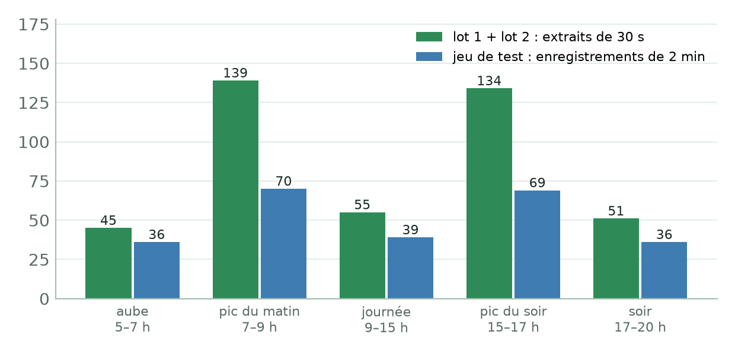
ANNOTATION · 3/14
Une stratification par site, micro, heure et saison, les heures de pic comptées double
Tranche horaire (heure locale) : aube 5–7 h, pic du matin 7–9 h, journée 9–15 h, pic du soir 15–17 h, soir 17–20 h. Les pics comptent double.
Période (2023 seulement) : haute décembre–avril, dont février–mars en sous-strate ; transition ; basse. En 2026 une semaine par site : le mois est confondu avec le site.
Dans chaque strate : au plus un enregistrement par point, jour et tranche ; les écartés et les enregistrements déjà écoutés avant le tirage sont exclus.
Pondération : pics 60 % du lot, autres tranches 40 % ; période haute 50 % dont deux tiers en février–mars. Obtenu : pics 64 % du lot, 56 % du test.
annotation/plan.py : training_lot(), evaluation_set() · config/default.yaml : plan.tranches, plan.periods_2023
Pourquoi pas seulement les pics de février–mars ? Une tête qui n'a vu que des matins de saison des pluies apprend « matin = A. blanci » et prend les insectes de saison sèche pour la grenouille. Les heures creuses sont les négatifs ; les chants de bord de saison datent la saison.
Lot : 424 extraits de 30 s à position aléatoire dans l'enregistrement. Test : 250 enregistrements de 2 min entiers, probabilité d'inclusion exacte par strate (n_h / M_h × 1 / R).
5
Notes:
La stratification : comment on choisit quoi écouter à l'intérieur de chaque groupe de points. L'idée est simple : un peu de tous les micros, un peu de toutes les heures, un peu de toutes les saisons, avec un poids plus fort là où A. blanci chante. Les strates horaires suivent la biologie : aube 5 à 7 h, pic du matin 7 à 9 h, journée, pic du soir 15 à 17 h, soir. En 2023, s'ajoute la période : haute de décembre à avril, avec février-mars en sous-strate, transition, basse. En 2026 chaque site n'a été enregistré qu'une semaine, donc le mois est confondu avec le site : on stratifie par point et par heure seulement. Le graphique compare le lot d'entraînement et le jeu de test par tranche horaire : les pics font 64 % du lot et 56 % du test, les tranches creuses sont bien là. Pourquoi ne pas écouter seulement les pics en février-mars, là où on est sûr de trouver des chants ? Parce qu'une tête qui n'a vu que des matins de saison des pluies apprend « matin égale A. blanci », et rencontre en saison sèche d'autres insectes, d'autres oiseaux, qu'elle prendra pour la grenouille. Les heures creuses servent aux négatifs, et aux chants manqués. Les chants de début et de fin de saison, plus rares, datent la saison : il faut que la tête en ait vu. Proposition retenue avec Élodie : pics 60 %, autres tranches 40 % ; en 2023, période haute 50 % dont deux tiers en février-mars, transition 20 %, basse 30 %.

Slide 6
ANNOTATION · 4/14
Lot 1, lot 2, jeu de test : ce qui a été tiré, et ce que seront les lots suivants
File | Tirée le | Unité | Contenu | Points | Écoutés
lot1 | 07/10 (coupée le 09/10) | extrait de 30 s, début aléatoire | 274 extraits, sites 2026 : 3 par point (pic matin, pic soir, une autre tranche) | entraînement | 274 / 274
lot2 | même tirage | extrait de 30 s | 150 extraits, phénologie 2023 : 50 par station, par période et tranche | entraînement | 150 / 150
test_v1 | 23/10 | enregistrement de 2 min, en 4 × 30 s | 250 enregistrements (1000 extraits) sur les points tenus à l'écart, pics × 2 | niveaux 1, 2, 3 | 250 / 250
muffled_*, autres_drapeaux | 26/10 | 5 s au centre | 678 enregistrements écartés par le contrôle qualité | tous | tous
Lot 1 et lot 2 : un seul tirage. La file de 424 extraits a été coupée en deux le 9 octobre parce que les disques des deux jeux ne pouvaient pas être branchés ensemble (réglé depuis). Même méthode, même graine, même partition.
Les lots suivants : après le go des experts, apprentissage actif (lot3, lot4…) : 60 % d'incertains, 20 % de meilleurs scores, 20 % de hasard stratifié par micro et heure. Jamais sur les points de test. Un test_v2 seulement si le test manque de positifs : question pour aujourd'hui.
blanci candidates --plan · annotations/files_ecoute/<nom>/candidats.csv + LISEZMOI.md · blanci select (apprentissage actif)
6
Notes:
Ce qui a été tiré, en pratique. Le 7 octobre, un seul tirage par plan donne le lot d'entraînement 1 : 424 extraits de 30 s, 3 par point 2026, 50 par station 2023. Le 9 octobre, cette file est coupée en deux, lot1 pour les 274 extraits de 2026 et lot2 pour les 150 de 2023, uniquement parce que les deux disques durs ne pouvaient pas être branchés en même temps ; le problème est réglé depuis. Lot 1 et lot 2 sont donc le même tirage, pas deux stratégies. Le 23 octobre, le jeu de test : 250 enregistrements de 2 min entiers sur les points tenus à l'écart, écoutés en quatre extraits consécutifs de 30 s, soit 1000 extraits, parce que le poste n'affiche confortablement que 30 s à la fois ; l'unité tirée reste l'enregistrement. À côté, trois files de contrôle qualité dont on a parlé, qui ne sont pas des annotations au sens plein : un regard de 5 s sur le spectrogramme. Et les lots suivants ? Après le go des experts, ils viendront de l'apprentissage actif : incertains, meilleurs scores, et une part de hasard stratifié, 60-20-20. Ils s'appelleront lot3, lot4, et ne toucheront jamais aux points de test. Un test_v2 n'est envisagé que si le test actuel manque de positifs, ce qui, on va le voir, se pose.

Slide 7
ANNOTATION · 5/14
La chaîne de l'annotation : du tirage au réentraînement, chaque étape a sa commande
BOUCLE PRINCIPALE
Plan de tirage
File d'écoute
Poste d'annotation
Base SQLite
Export / import
Labels de fenêtres
blanci candidates --plan
files_ecoute/<nom>/candidats.csv
blanci annotate
tables spans, intervals
blanci export-labels · import-labels
dataset.interval_labels()
partition + strates, graine fixe ; annotation/plan.py
références seulement (enregistrement, début, durée) + LISEZMOI
Streamlit + visualiseur ; annotation/app.py, viewer.py
ajout seul : une correction est une ligne de plus
annotations/*.csv versionnés ; relus sans doublon sur une autre machine
pour toute grille (3 s, 5 s…) ; puis blanci train
BOUCLE DE VÉRIFICATION
Tirage au hasard
Paquet d'écoute
Écoute par l'expert
Réponses
scripts/verification/tirage_verification.py
blanci paquet <nom>
Ouvrir le poste.html
<Nom>_reponses.json
10 % de mes extraits, à l'aveugle, jamais deux fois le même
une page HTML autonome + audio FLAC ; rien à installer, pas d'internet
mêmes spectrogramme, lecture et tracé que mon poste
renvoyées par mail ; relues par import-labels, l'expert prime
Tout tient sur un portable : pas de GPU, pas d'internet, pas de compte. Les enregistrements restent sur les disques de l'ONF ; seuls les CSV d'annotations et les files sont sur GitHub.
7
Notes:
La chaîne de traitement de l'annotation, de bout en bout, avec le nom de la commande ou du module à chaque étape ; c'est la carte pour les questions sur le code. En haut, la boucle principale. Le plan de tirage, blanci candidates avec l'option plan, écrit une file d'écoute : un dossier par file, avec un CSV de candidats, qui ne contient que des références, enregistrement, début, durée, et un LISEZMOI qui dit comment la file a été tirée. Le poste, blanci annotate, ouvre une file, retrouve l'audio sur les disques, et écrit ce que je trace dans la base SQLite, deux tables, spans pour les extraits écoutés, intervals pour les intervalles, en ajout seul. blanci export-labels écrit les CSV versionnés dans annotations/ ; blanci import-labels les relit sur une autre machine, sans doublon, c'est comme ça que l'annotation a été faite sur le PC de l'ONF et sur mon portable. Puis dataset.interval_labels transforme les intervalles en labels de fenêtres pour n'importe quelle grille, et blanci train entraîne une tête. En bas, la boucle de vérification : un tirage au hasard parmi mes extraits, un paquet d'écoute autonome, blanci paquet, qui part par mail, et les réponses qui reviennent par le même import-labels. Rien dans cette chaîne n'a besoin d'un GPU ni d'internet.

Slide 8
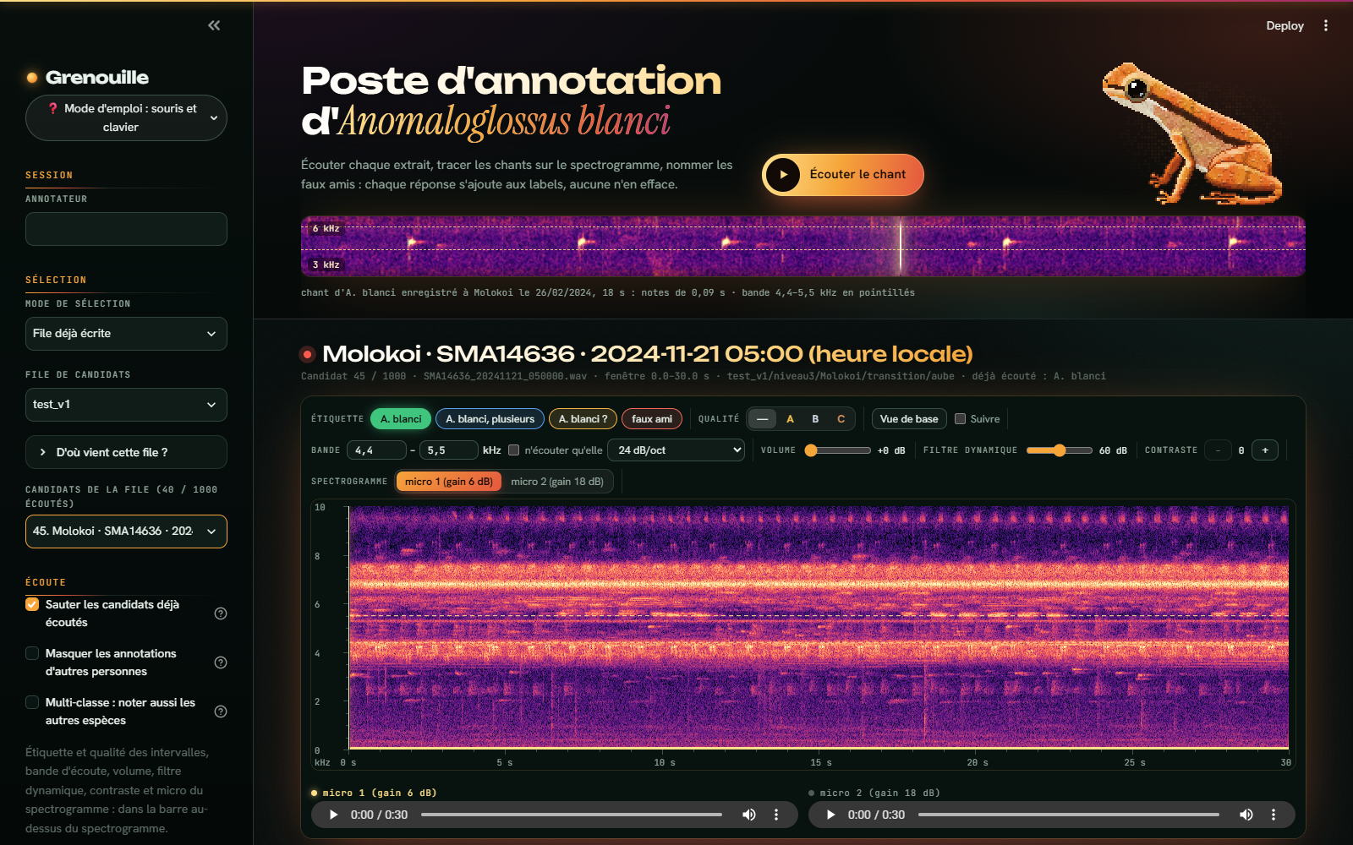
ANNOTATION · 6/14
Le poste d'annotation : un logiciel d'écoute fait pour un chant bref et aigu
Spectrogramme calculé dans le navigateur, zoomable à la molette sans perdre de détail ; échelle de couleurs propre à chaque micro.
La bande du chant (4,4–5,5 kHz) en pointillés, et un bouton pour n'écouter qu'elle : la note sort du chœur d'insectes.
Deux micros à portée de clic, même extrait.
Intervalles à la souris : A. blanci, chœur, incertain, faux ami ; bords ajustables, Suppr pour effacer.
Par extrait : commentaire, qualité, espèce du faux ami ; « Envoyer l'extrait » et on passe au suivant.
Les intervalles des autres en pointillés, à leur nom, lecture seule.
blanci annotate · annotation/app.py, viewer.py, web/poste.html
8
Notes:
Le poste, en une capture. C'est une page Streamlit qui s'ouvre dans le navigateur avec blanci annotate. À gauche, la file, l'annotateur, les options ; au centre, le spectrogramme de l'extrait, calculé dans le navigateur à la résolution de l'écran, donc zoomable sans perdre de détail ; en dessous, le formulaire. Ce qui est fait pour A. blanci : la bande 4,4 à 5,5 kHz est tracée en pointillés, et un bouton n'écoute qu'elle, un filtre passe-bande appliqué à la volée, ce qui sort la note du chœur d'insectes à 8 kHz. Les deux micros sont à portée de clic. Un intervalle se trace à la souris, clic gauche et glisser, ses bords s'ajustent, quatre types : A. blanci, A. blanci en chœur, A. blanci incertain, faux ami. Pour l'extrait, un commentaire, une qualité, une espèce pour le faux ami. Les intervalles des autres annotateurs apparaissent en pointillés, à leur nom, en lecture seule. Chaque extrait part avec un bouton. J'ai annoté 1 453 extraits dedans, 13 heures d'écoute sur 13 jours de séance ; la version empaquetée, pour les encadrants, est la même page sans Streamlit.

Slide 9
ANNOTATION · 7/14
Pourquoi des intervalles et pas des fenêtres : les labels ne dépendent plus de l'encodeur
AVANT : DES FENÊTRES DE LONGUEUR FIXE
DEPUIS LE 5 OCTOBRE : DES INTERVALLES
3 s pour BirdNET, 5 s pour Perch : le label dépend de l'encodeur, qui n'est pas choisi
Changer d'encodeur = réécouter
Une fenêtre de 5 s « positive » pour une note de 0,09 s : on ne sait pas où est le chant
Un faux ami étiquette 5 s entières
On trace où A. blanci chante, début et fin au ras des notes : la réalité biologique
Les labels de fenêtres sont déduits pour n'importe quelle grille, par une règle du code
Une seule écoute sert à tous les encodeurs
La durée des chants devient une donnée ; les faux amis sont localisés
Le prix à payer : une règle de transfert, avec ses cas limites, qu'il faut écrire, tester et vérifier à l'œil. C'est l'objet des deux diapos suivantes. L'annotation par fenêtres est conservée dans le poste, désactivée.
9
Notes:
Un choix qui a changé la méthode le 5 octobre, et qu'il faut justifier parce qu'il conditionne tout le jeu de données. Au début, j'annotais des fenêtres : des morceaux de longueur fixe, 3 s pour BirdNET, 5 s pour Perch, présent ou absent. Problème : la longueur dépend de l'encodeur, et l'encodeur final n'est pas choisi. Chaque changement d'encodeur aurait demandé de réécouter. Deuxième problème : une fenêtre de 5 s notée positive pour une note de 0,09 s, c'est un label très grossier, on ne sait pas où est le chant. Avec les intervalles, j'annote la réalité biologique : où ça commence, où ça finit, au ras des notes, presque au pixel. Et la machine déduit les labels de fenêtres pour n'importe quelle grille, 3, 5 ou 6 s, par une règle écrite dans le code, la diapo suivante. Avantages : une seule écoute sert à tous les encodeurs ; la durée des chants est une donnée en soi, utile pour l'écologie ; et les faux amis sont localisés aussi, ce qui permet de chercher leurs voisins. Le coût : il faut une règle de transfert, avec ses cas limites, et il faut la vérifier, c'est ce qu'on fait sur les deux diapos qui suivent.

Slide 10
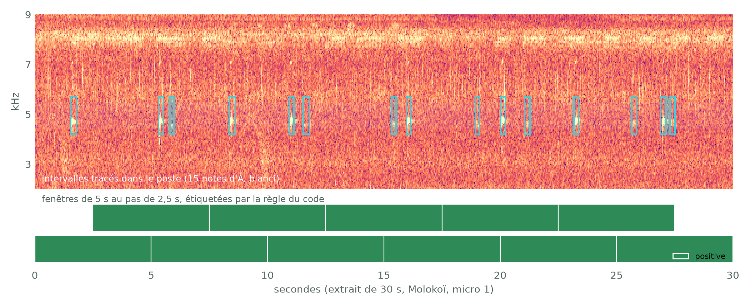
ANNOTATION · 8/14
D'un intervalle aux labels de fenêtres : la règle, sur un vrai chant
Positive si la durée commune avec un intervalle atteint le plus petit de :
· la moitié de l'intervalle
· la moitié de la fenêtre
· 0,07 s si elle coupe son début, 0,2 s si elle coupe sa fin
Bord si elle effleure un intervalle sans l'atteindre : écartée.
Négative si elle est entièrement dans l'extrait sans toucher d'intervalle.
Sans label sinon : pas entièrement écoutée.
Pourquoi 0,07 et 0,2 : le début est posé sur l'attaque de la note (précis à < 0,01 s) ; la fin dans sa décroissance, deux fois moins nette.
Garantie : avec des fenêtres à demi recouvrantes, chaque intervalle a au moins une fenêtre positive, quelle que soit sa durée. Écarter les bords ne perd aucun chant (test automatique, grilles 3 s et 5 s).
blanci/inputs/dataset.py : interval_labels(), MIN_INTERVAL_OVERLAP, INTERVAL_START_S, INTERVAL_END_S · encoders.overlap: 0.5
10
Notes:
La règle de transfert, sur un vrai extrait : 30 s d'un chant de Molokoï, le même que sur le tableau de bord. En haut, le spectrogramme, 2 à 9 kHz, et les 15 intervalles que j'ai tracés, une note toutes les 1,4 s environ. En bas, la grille de fenêtres de 5 s, au pas de 2,5 s, donc chaque fenêtre recouvre la moitié de la précédente, étiquetée par la fonction du code, pas à la main. Ici, les 11 fenêtres sont positives : le chant est régulier, chaque fenêtre tient au moins une note entière. La règle : une fenêtre est positive si sa durée commune avec un intervalle atteint le plus petit de trois nombres : la moitié de l'intervalle, la moitié de la fenêtre, et un seuil de bord, 0,07 s si la fenêtre coupe le début de l'intervalle, 0,2 s si elle en coupe la fin. Pourquoi ces seuils : le début d'un intervalle est posé sur l'attaque de la note, très nette, précise à moins d'un centième ; 0,07 s c'est l'attaque plus une marge, là où est l'essentiel de l'information. La fin est posée dans la décroissance de la note, deux fois moins précise : 0,2 s. Une fenêtre qui effleure un intervalle sans atteindre ce seuil est un bord : écartée de l'entraînement, ni positive ni négative. Négative si elle est entièrement dans l'extrait sans toucher d'intervalle. Et sans label si elle n'est pas entièrement écoutée. Le point clé : avec des fenêtres à demi recouvrantes, chaque intervalle a toujours au moins une fenêtre positive, quelle que soit sa durée et où qu'il tombe ; écarter les bords ne perd aucun chant. C'est vérifié par un test automatique sur des grilles de 3 et 5 s.

Slide 11
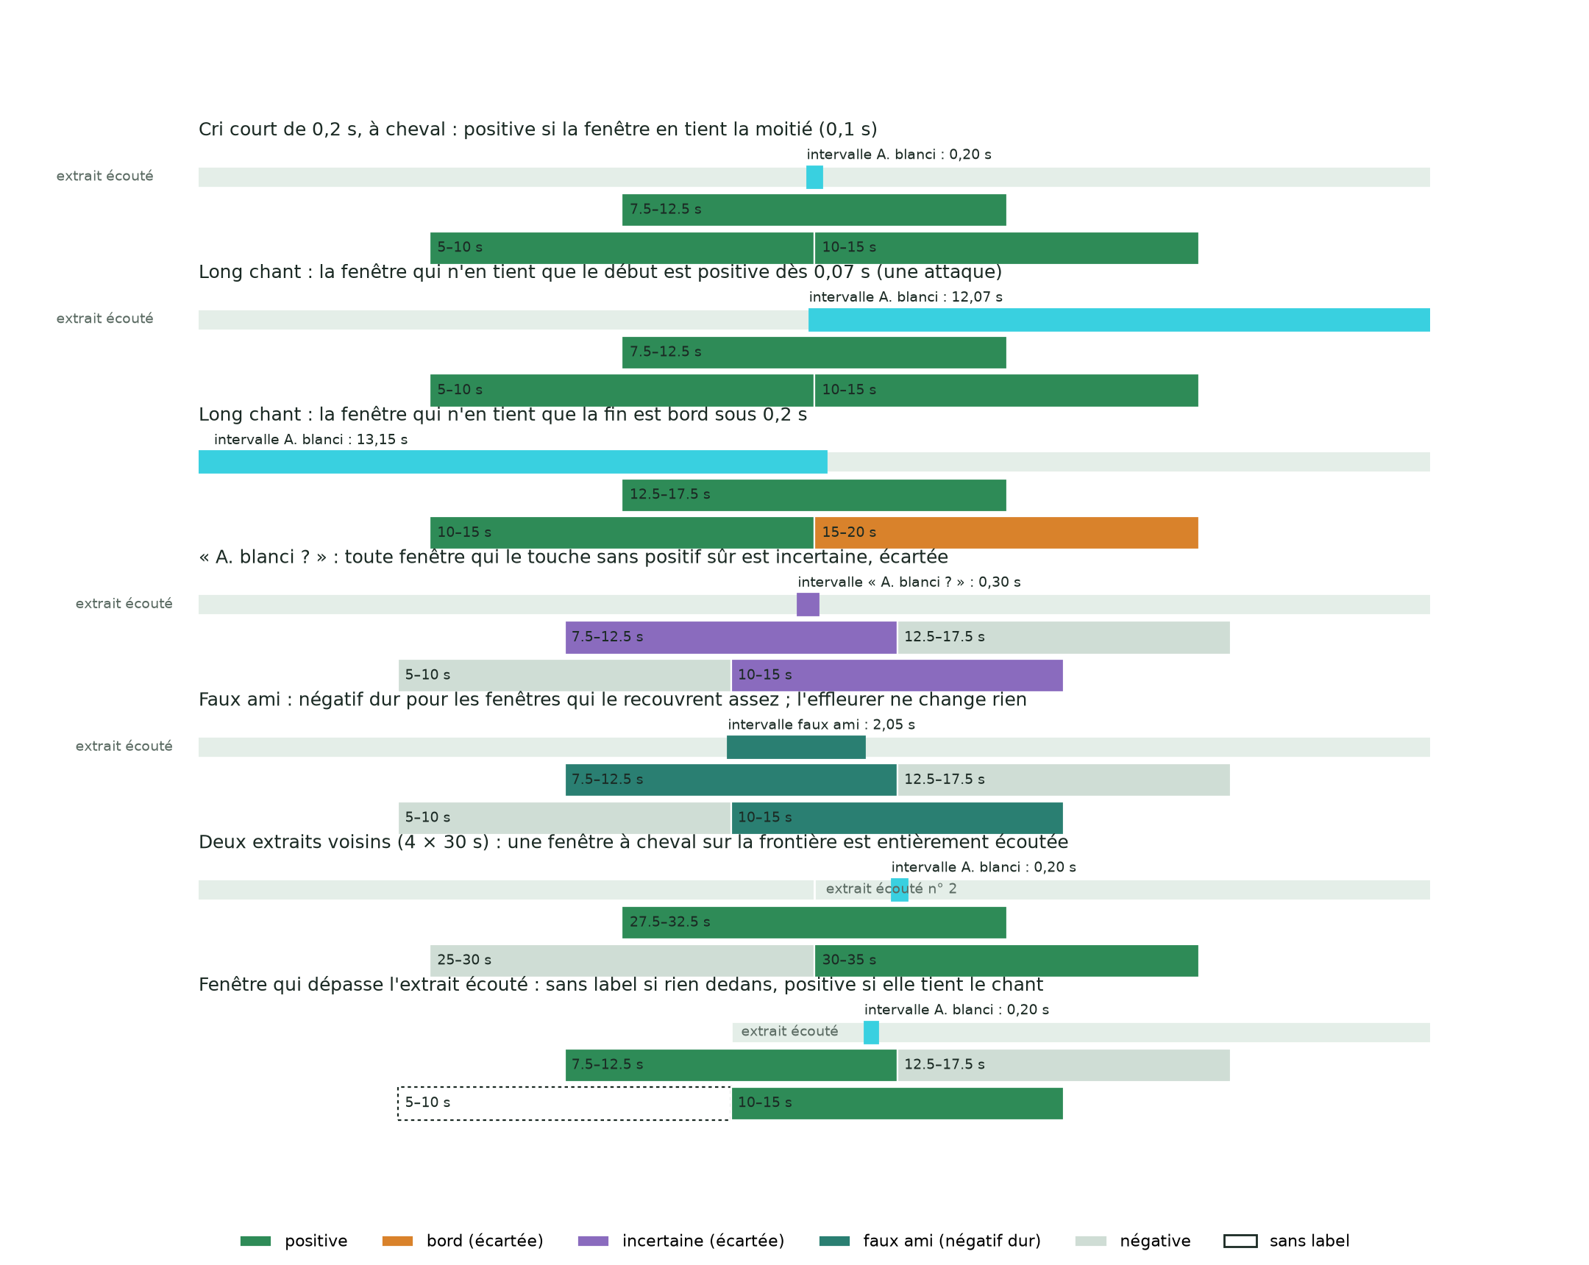
ANNOTATION · 9/14
Les cas limites, décidés par le code lui-même : on voit tout de suite si les seuils tiennent
Chaque ligne est passée dans interval_labels() avec les seuils actuels (0,07 s au début, 0,2 s à la fin) : changer un seuil change la figure.
11
Notes:
Les cas limites, un par ligne. Important : ces étiquettes ne sont pas dessinées à la main, chaque ligne est passée dans la vraie fonction du code, interval_labels, avec les seuils actuels ; si on change un seuil, la figure change. Ligne 1, un cri court de 0,2 s à cheval sur deux fenêtres : chacune en tient 0,1 s, la moitié : les deux sont positives. Ligne 2, un long chant qui commence à 9,93 s : la fenêtre 5 à 10 s n'en tient que 0,07 s, l'attaque de la première note, et c'est positif, parce que le début est précis. Ligne 3, le symétrique : un long chant qui finit à 15,15 s, la fenêtre 15 à 20 s n'en tient que 0,15 s, sous le seuil de 0,2 s de la fin : bord, écartée ; la fenêtre d'avant, qui tient 2,65 s, est positive. Ligne 4, un intervalle « A. blanci ? » : toute fenêtre qui le touche sans positif sûr devient incertaine, écartée ; celles qui ne le touchent pas restent négatives. Ligne 5, un faux ami : les fenêtres qui le recouvrent assez, même règle, deviennent des négatifs durs, les autres restent négatives ordinaires ; l'effleurer ne fait pas un bord, parce qu'un bord de faux ami n'est pas un doute sur A. blanci. Ligne 6, les quatre extraits consécutifs de 30 s du jeu de test : une fenêtre à cheval sur 30 s est entièrement écoutée, elle n'est pas écartée, elle prend la classe de l'extrait qui la couvre le plus, ça c'est la correction du 4 novembre. Ligne 7, une fenêtre qui dépasse l'extrait écouté : sans label si elle ne contient rien, parce qu'on ne sait pas ce qu'il y a dehors ; mais positive si elle tient le chant, parce que là on sait. C'est sur cette diapo que je voudrais vos retours : les seuils sont-ils raisonnables, et un cas vous paraît-il mal traité ?

Slide 12
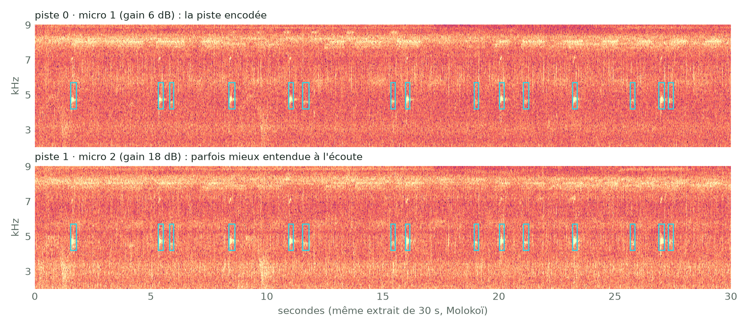

ANNOTATION · 10/14
J'annote parfois sur la piste 1, la chaîne encode la piste 0 : le mesurer avant d'agir
Le fait : deux micros par enregistreur, orientés différemment ; la chaîne encode la piste 0 (micro 1, 6 dB), le poste laisse écouter les deux.
Le risque : un chant entendu sur la piste 1 mais presque absent de la piste 0 devient un positif que l'encodeur ne voit pas : du bruit d'étiquette.
Non enregistré : la piste écoutée au moment de tracer (4 mentions dans les commentaires).
Choix : mesurer d'abord. Pour chaque fenêtre positive, comparer le niveau dans la bande 4,4–5,5 kHz (ou le score de l'encodeur) sur les deux pistes, et repérer celles où la piste 0 est nettement plus faible. Rares : on les écarte ou on les réécoute. Nombreuses : on reparle d'encoder la piste 1.
micro 1 (piste 0, encodée)
micro 2 (piste 1)
Même extrait de 30 s (Molokoï), les deux pistes à écouter
12
Notes:
Un point que j'ai repéré le 3 novembre et que je préfère mettre sur la table. Chaque enregistreur a deux micros, orientés différemment, qui donnent deux pistes : la piste 0, micro 1, gain 6 dB, et la piste 1, micro 2, gain 18 dB. La chaîne encode la piste 0, sauf quand elle est étouffée. Or dans le poste, les deux micros sont à portée de clic, et il m'arrive d'annoter un chant parce que je l'entends mieux sur le micro 2. Le risque : un chant audible sur la piste 1 mais très faible sur la piste 0 devient un positif que l'encodeur ne peut pas voir, donc du bruit d'étiquette. La figure montre le même extrait de Molokoï sur les deux pistes, avec les mêmes intervalles : ici, les notes sont visibles sur les deux, c'est le cas général, les deux pistes sont presque identiques à un gain et un centième de seconde près. Ce qui n'est pas enregistré aujourd'hui : quelle piste j'écoutais au moment de tracer. Les commentaires en gardent une trace, 4 mentions explicites du micro 2 dans 1453 extraits, mais ce n'est pas systématique. Trois options ont été pesées : ne rien changer au code et repasser sur les annotations suspectes ; encoder aussi la piste 1, avec un second stock et une piste par annotation, lourd, et le gain 18 dB sature trois fois plus ; ou mesurer d'abord. J'ai choisi la troisième : pour chaque fenêtre positive, comparer le niveau dans la bande du chant, ou le score de l'encodeur, sur les deux pistes, et repérer celles où la piste 0 est nettement plus faible. Si elles sont rares, on les écarte ou on les réécoute ; si elles sont nombreuses, on reparlera d'encoder la piste 1. En attendant, j'ai ajouté une mention de la piste dans mes commentaires.

Slide 13
ANNOTATION · 11/14
Réécouter et corriger : la base n'efface jamais, elle ajoute
MÉCANIQUE
DANS LES CSV VERSIONNÉS
Base en ajout seul : réécouter ajoute un extrait, l'ancien reste daté
Un extrait plus récent qui couvre entièrement un intervalle ancien le remplace (current_intervals)
« Même extrait » : même enregistrement, même annotateur, recouvrement ≥ la moitié du plus court
La réponse d'un expert est un extrait de plus, à son nom, et elle prime
extraits_annotes.csv · remplace_par : le span_id de la dernière version ; vide sur la ligne à lire
intervalles_annotes.csv · valable : faux si une réécoute l'a remplacé
reannotations.csv : première et dernière version côte à côte, pour suivre les corrections et exclure des tirages de vérification
source = flag : 59 coups d'œil de 5 s sur des enregistrements écartés, hors entraînement
1 478
1 453
25
838
lignes d'extraits dans la base
versions courantes (remplace_par vide)
réécoutes (dont 18 « A. blanci ? » envoyés aux encadrants)
intervalles valables
blanci export-labels · import-labels · dataset.current_intervals(), add_versions() · annotations/README.md
13
Notes:
La réannotation, par moi ou par un pair. Principe : la base est en ajout seul. Réécouter un extrait n'écrase rien, ça ajoute une nouvelle version, et l'ancienne reste, avec sa date. Un extrait plus récent qui couvre entièrement un intervalle ancien le remplace pour l'entraînement ; c'est la fonction current_intervals. Dans les CSV exportés, ça se lit avec deux colonnes : remplace_par, dans extraits_annotes.csv, qui donne le numéro de la dernière version, vide sur la version à lire ; et valable, dans intervalles_annotes.csv. Qu'est-ce qu'un « même extrait » quand on réécoute ? Même enregistrement, même annotateur, et un recouvrement d'au moins la moitié du plus court des deux : les bornes peuvent bouger un peu. Un fichier de suivi, reannotations.csv, met côte à côte la première et la dernière version de chaque extrait réécouté : 25 réécoutes à ce jour, dont les 18 extraits « A. blanci ? » envoyés aux encadrants fin octobre, et les corrections que j'ai faites en relisant mes commentaires. Même mécanique pour la vérification par les pairs : la réponse d'un expert est un extrait de plus, à son nom, et elle prime. Une dernière catégorie : les 59 extraits de source « drapeaux », un coup d'œil de 5 s sur un enregistrement écarté ; ils ne comptent ni pour l'entraînement ni pour la vérification.

Slide 14
ANNOTATION · 12/14
La vérification par Élodie et Benoît : à l'aveugle, sans rien installer, et une règle du go
1
Tirage
2
Paquet
3
Réponse
10 % de mes extraits, au hasard, dernière version de chacun, jamais deux fois le même ; mon label caché, ordre mélangé.
un dossier zippé : « Ouvrir le poste.html », l'audio en FLAC, un LISEZ-MOI. Rien à installer, pas d'internet, pas de GitHub. Même spectrogramme, même tracé que mon poste.
tracer, ou ne rien tracer si d'accord ; un commentaire ; un fichier <Nom>_reponses.json renvoyé par mail. Relu par import-labels : l'expert prime.
scripts/verification/tirage_verification.py
blanci paquet <nom> --file <file>
blanci import-labels
La règle du go, fixée à l'avance (bornes unilatérales à 95 %) : 0 erreur sur 60 de mes positifs (taux d'erreur ≤ 5 %) ; au plus 1 chant manqué sur 100 de mes négatifs (≤ 4,7 %). Une strate qui échoue est réécoutée puis contrôlée par un nouveau tirage. Avant le go, aucune tête n'est jugée sur ces données.
Fait : les 18 extraits « A. blanci ? » envoyés fin octobre. À lancer : le tirage des 10 % (décision d'aujourd'hui : combien d'extraits chacun, et sous quel délai).
14
Notes:
La vérification par les pairs, le garde-fou de tout le jeu. Le tirage : 10 % de mes extraits, au hasard, parmi la dernière version de chacun, jamais deux fois le même, en écartant les coups d'œil de contrôle qualité. À l'aveugle : mon label est caché, l'ordre est mélangé. Le vecteur : un paquet d'écoute, un dossier zippé avec une page HTML, « Ouvrir le poste.html », l'audio en FLAC, et un LISEZ-MOI. Rien à installer, pas d'internet, pas de compte GitHub : double-clic et ça s'ouvre dans Chrome ou Edge, avec exactement le même spectrogramme, la même lecture et le même tracé que mon poste. L'expert trace ses intervalles ou ne trace rien s'il est d'accord, laisse un commentaire, et renvoie par mail un fichier de réponses, que je relis avec import-labels. Sa réponse s'ajoute comme un extrait à son nom et prime sur la mienne. La règle du go, fixée à l'avance, à 95 % unilatéral : zéro erreur sur 60 de mes positifs, soit un taux d'erreur sous 5 % ; au plus un chant manqué sur 100 de mes négatifs, soit moins de 4,7 %. Si une strate échoue, site, tranche, type de fond, je la réécoute et un nouveau tirage la contrôle. Tant que le go n'est pas écrit, aucune tête n'est jugée sur ces données. Premier envoi fait fin octobre : les 18 extraits où j'avais un doute. Le tirage des 10 % est prêt à partir : c'est une des décisions d'aujourd'hui.

Slide 15
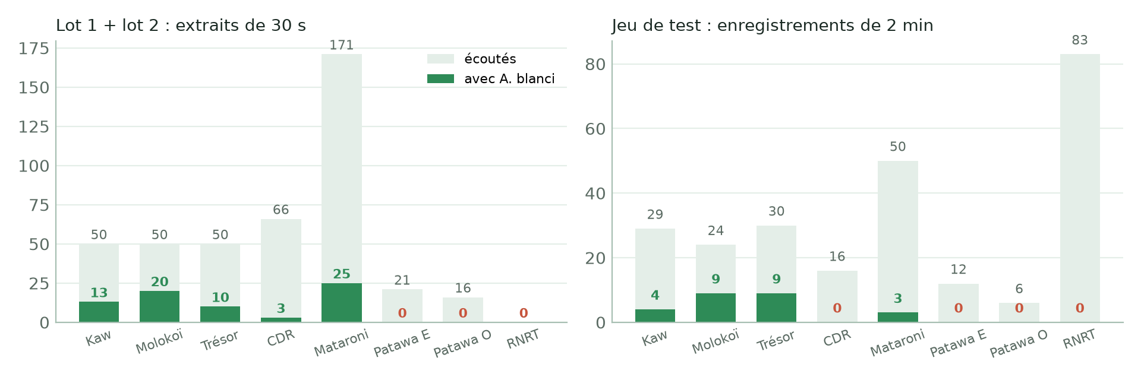
ANNOTATION · 13/14
L'annotation est terminée : 1 453 extraits, 13 h d'écoute, 373 intervalles d'A. blanci
1 453
13
extraits (dernière version)
heures écoutées
373
375
intervalles d'A. blanci
faux amis localisés
Durée des chants tracés : médiane 0,33 s (une note ou deux), un quart au-delà de 7,08 s (chant continu tracé d'un bloc).
Qualité des positifs : 228 A, 92 B, 50 C · 90 « A. blanci ? » écartés.
71 / 424
25 / 250
extraits positifs du lot
enregistrements positifs du test (visé : ≥ 60)
13 jours de séance du 08 octobre au 4 novembre, sur le PC de l'ONF et mon portable (import-labels à chaque changement de machine).
annotations/extraits_annotes.csv, intervalles_annotes.csv (export du 04/11)
15
Notes:
Le jeu, terminé hier. 1 453 extraits dans leur dernière version, dont 1 394 du plan et 59 coups d'œil de contrôle qualité ; 13 heures d'audio écoutées, sur 13 jours de séance entre le 08 octobre et le 4 novembre. 838 intervalles valables : 331 A. blanci, 42 en chœur, 90 incertains, et 375 faux amis, ce qui est beaucoup et précieux : ce sont les sons qui ressemblent à la grenouille, surtout des congénères, les autres Anomaloglossus, et quelques oiseaux. Qualité des positifs : 228 A, 92 B, 50 C. La durée des intervalles positifs est très étalée : la moitié font moins de 0,33 s, une note ou deux ; un quart dépassent 7,08 s, un chant continu tracé d'un bloc. Le graphique donne, site par site, les extraits écoutés et ceux avec A. blanci, à gauche pour le lot d'entraînement, à droite pour le jeu de test, en enregistrements. Lot : 71 extraits positifs sur 424. Test : 25 enregistrements positifs sur 250. L'objectif du plan était au moins 60 positifs dans le test pour mesurer le rappel avec une précision suffisante : on est en dessous, et la diapo suivante dit pourquoi.

Slide 16
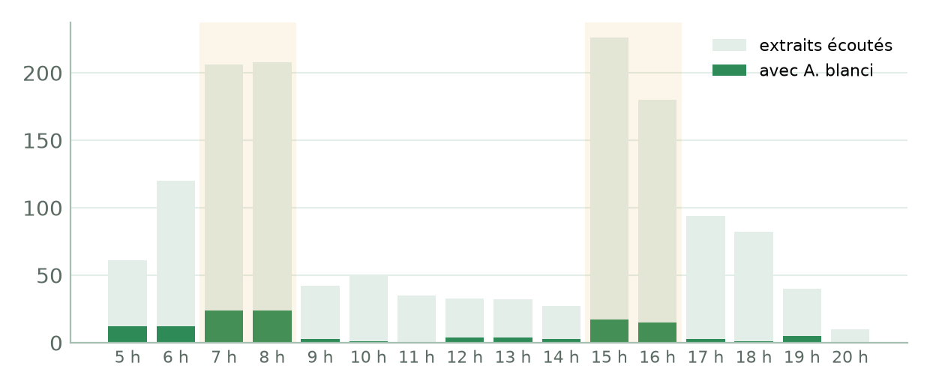
ANNOTATION · 14/14
Ce que le jeu dit déjà : A. blanci absente de RNRT et des Patawa, pourtant tenus à l'écart
RNRT, Patawa Est et Ouest : pas de positif sûr (83 enregistrements à RNRT, 38 faux amis). CDR : 3 extraits sur 66. Enregistrés fin décembre, début janvier.
Donc le niveau 2 (RNRT) ne mesure que les fausses alarmes, pas le rappel : le test « nouveau site sans grenouille ». Le rappel sur site neuf viendra du niveau 3 (stations 2023).
Les chants sont à l'aube et aux pics : 5–9 h et 15–17 h ; la journée en est presque vide. Le plan avait raison de doubler les pics ; l'aube compte aussi.
25 positifs dans le test, 60 visés : test_v2 sur les points de niveaux 1 et 3 aux heures de pic, ou un intervalle de confiance plus large ?
Extraits écoutés et extraits avec A. blanci par heure locale ; les pics définis par le plan en jaune.
Questions pour aujourd'hui : l'absence à RNRT, saison ou site ? Faut-il un test_v2 pour atteindre 60 positifs, et tiré où ? Les niveaux 1 et 3 suffisent-ils pour le rappel sur site neuf ?
16
Notes:
Ce qu'on observe, et qui compte pour la suite. Premier constat : A. blanci n'a été entendue avec certitude dans aucun des 83 enregistrements de RNRT, seulement 18 intervalles « A. blanci ? », ni à Patawa Est, ni à Patawa Ouest ; à CDR, 3 extraits sur 66. Ce n'est pas un défaut d'annotation : ces sites ont été enregistrés fin décembre et début janvier, et on y trouve surtout des faux amis, 38 à RNRT. Conséquence directe : RNRT est le site de niveau 2, le seul site entier tenu à l'écart, et il n'a pas de positif. On ne peut pas y mesurer le rappel, seulement les fausses alarmes, ce qui reste utile : c'est précisément le test « nouveau site, pas de grenouille, le détecteur se tait-il ? ». Le rappel sur site neuf se mesurera sur les stations 2023 de niveau 3, qui ont des positifs : Kaw, Molokoï, Trésor. Deuxième constat, le graphique par heure : les positifs se concentrent de 5 à 9 h, puis 15 à 17 h, et la journée en est presque vide ; le plan avait raison de doubler les pics, et il y a bien des chants à l'aube, avant 7 h, hors des pics définis. Troisième constat : le test a 25 enregistrements positifs sur 250, en dessous des 60 visés. Deux options à discuter : ajouter un test_v2 tiré sur les points de niveau 1 et 3 qui ont des positifs, aux heures de pic, pour atteindre 60 ; ou accepter un intervalle de confiance plus large sur le rappel. Et une question pour les naturalistes : l'absence à RNRT, est-ce la saison, le site, ou autre chose ?

Slide 17
PROCHAINEMENT
D'ici la prochaine réunion : le go, le benchmark sur nos données, et les têtes
1
Vérification par les pairs · tirage des 10 %, un paquet pour Élodie, un pour Benoît ; le go, ou les strates à réécouter
Décisions attendues
· Vérification : combien d'extraits chacun, sous quel délai ?
· Jeu de test : un test_v2 pour atteindre 60 positifs ? tiré où ?
· Seuils de bord (0,07 s et 0,2 s) et cas limites : d'accord ?
· Naturalistes : A. blanci absente de RNRT et des Patawa, saison ou site ?
2
Fin de l'encodage · AudioProtoPNet sur l'Iris Xe ; réencodage sur la piste 1 des 497 récupérés, pour les quatre encodeurs
3
Piste 0 contre piste 1 · mesurer l'écart de niveau sur les fenêtres positives ; écarter ou réécouter
4
Benchmark sur nos données · dès le go : encodeurs et têtes, même gabarit qu'AnuraSet, niveaux 1, 2, 3 à l'écart
5
Présentation n° 6 : les encodeurs · pourquoi ces quatre, une fiche par encodeur, ce qu'ils donnent sur AnuraSet
Ce que vous pouvez faire dès maintenant : commenter le tableau de bord (bouton « Commenter » sur chaque carte), et me dire si le paquet d'écoute s'ouvre bien chez vous (Chrome ou Edge).
17
Notes:
D'ici la prochaine réunion. Un : lancer le tirage de vérification, 10 % de mes extraits, un paquet pour Élodie, un pour Benoît, et écrire le go, ou réécouter les strates qui échouent. Deux : finir l'encodage d'AudioProtoPNet sur l'Iris Xe, et réencoder sur la piste 1 les 497 enregistrements récupérés, pour les quatre encodeurs. Trois : mesurer l'ampleur du problème piste 0 contre piste 1 sur les fenêtres positives, et écarter ou réécouter ce qui doit l'être. Quatre, dès le go : le benchmark des encodeurs et des têtes sur nos données, avec le même gabarit que sur AnuraSet, en gardant les niveaux 1, 2 et 3 à l'écart. Cinq : la présentation n° 6, consacrée aux encodeurs. Les décisions que j'attends de vous aujourd'hui : la vérification, combien d'extraits chacun et sous quel délai ; le jeu de test, faut-il un test_v2 pour atteindre 60 positifs, et tiré où ; les seuils de bord, 0,07 et 0,2 s, et les cas limites, est-ce que ça vous convient ; et pour les naturalistes, l'absence d'A. blanci à RNRT et aux Patawa, saison ou site ?

